Slide 1
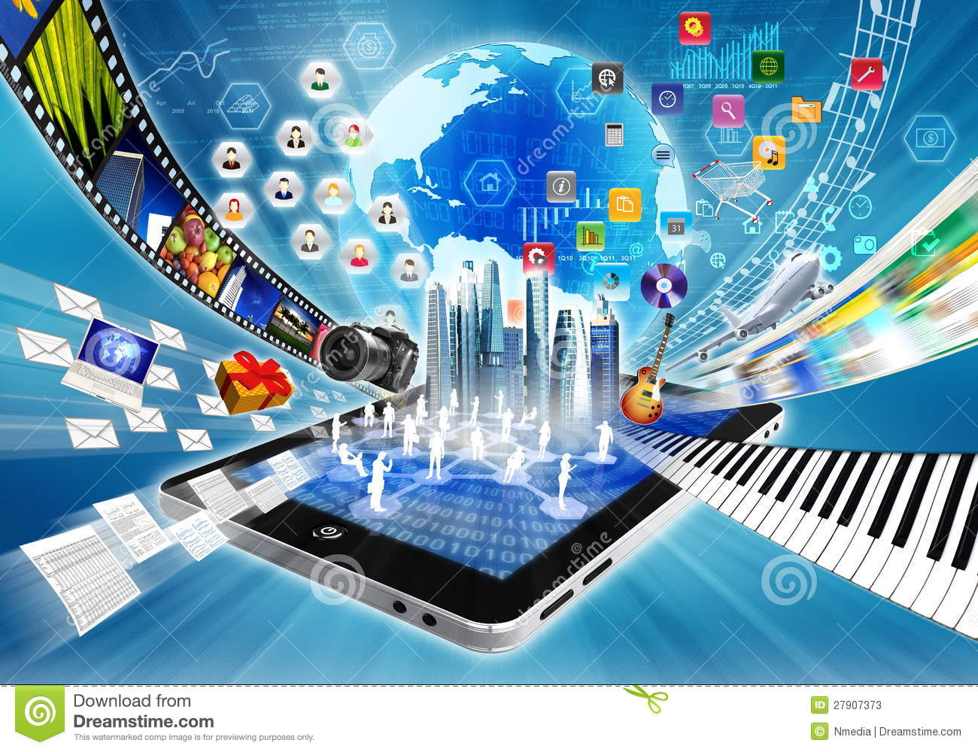
บทที่ 11 : การบีบอัดข้อมูล (Data Compression) สธ212 ระบบสื่อประสมสำหรับธุรกิจ
อาจารย์อภิพงศ์ ปิงยศ
apipong.ping@gmail.com

Slide 2
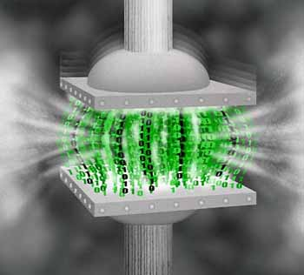
Outline
ทำความรู้จักกับการบีบอัดข้อมูล
ประเภทของการบีบอัดข้อมูล
วิธีการบีบอัดข้อมูลภาพนิ่งและวิดีโอ
เทคนิคการบีบอัดข้อมูล
มาตรฐานการบีบอัดข้อมูลแบบ JPEG
มาตรฐานการบีบอัดข้อมูลแบบ MPEG
ซอฟต์แวร์สำหรับบีบอัดวิดีโอ

Slide 3
ทำความรู้จักกับการบีบอัดข้อมูล
ข้อมูลดิบ (Raw Data) ที่ได้จากเครื่องมือต่างๆนั้นมีขนาดของไฟล์ที่ใหญ่ ซึ่งใช้พื้นที่ในการจัดเก็บมาก จึงจำเป็นต้องมีการบีบอัด (Compression) เพื่อลดขนาดของข้อมูลลง
การบีบอัดข้อมูล คือกระบวนการเข้ารหัสข้อมูลที่เลือกเอาเฉพาะบิตที่จำเป็นเท่านั้น เพื่อประหยัดพื้นที่ในการจัดเก็บ และสามารถรับส่งข้อมูลผ่านเครือข่ายได้รวดเร็วยิ่งขึ้น

Slide 4
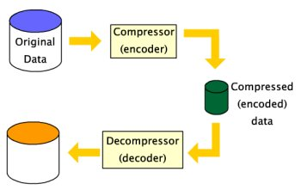
ทำความรู้จักกับการบีบอัดข้อมูล [2]
CODEC (Coder-Decoder) เป็นกลไกสำหรับเข้ารหัสและถอดรหัสข้อมูลดิจิตอล เมื่อเข้ารหัสด้วย CODEC ชนิดใด ก็จะต้องถอดรหัสด้วย CODEC ชนิดเดียวกัน
CODEC

Slide 5
ทำความรู้จักกับการบีบอัดข้อมูล [3]
CODEC จะใช้อัลกอริทึมในการหาข้อมูลที่มีความซ้ำซ้อนกัน (Redundant) และลดความซ้ำซ้อนนั้นลง โดยไม่ส่งผลกระทบต่อคุณภาพของข้อมูล ข้อมูลที่ถูกบีบอัดแล้วก็จะมีนามสกุลของไฟล์แตกต่างกันไปตามวิธีการบีบอัด

Slide 6
ประเภทของการบีบอัดข้อมูล
Lossless Compression ใช้อัลกอริทึมในการบีบอัดข้อมูลที่ไม่ทำให้ข้อมูลสูญหายในการบีบอัด ข้อมูลจึงมีความสมบูรณ์เหมือนต้นฉบับ แต่ก็จะใช้พื้นที่ในการจัดเก็บมาก ตัวอย่างเช่น PNG, TIFF, GIF, AVI
Lossy Compression จะตัดข้อมูลบางส่วนออกไปเพื่อลดขนาดของไฟล์ โดยข้อมูลที่ซ้ำซ้อนจะถูกตัดทิ้งอย่างถาวร ข้อดีคือขนาดข้อมูลจะลดลงมาก แต่ข้อเสียคือข้อมูลจะไม่ละเอียดเหมือนต้นฉบับ

Slide 7
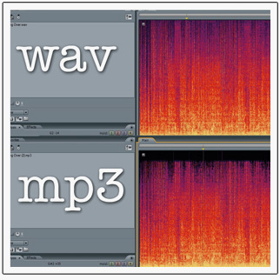
Lossless vs Lossy Compression

Slide 8
วิธีการบีบอัดข้อมูลภาพนิ่งและวิดีโอ
Intraframe Compression นิยมใช้กับภาพนิ่ง โดยการลดความซ้ำซ้อนเชิงพื้นที่ (Spatial Redundancy) ที่มีคุณสมบัติใกล้เคียงกัน เช่น พิกเซลในรูปที่มีค่าสีเหมือนกัน เป็นต้น
Interframe Compression นิยมใช้กับไฟล์วิดีโอ ใช้วิธีการคำนวณความซ้ำซ้อนของข้อมูลระหว่างเฟรมที่อยู่ติดกัน ที่เรียกว่าความซ้ำซ้อนเชิงเวลา (Temporal Redundancy)

Slide 9
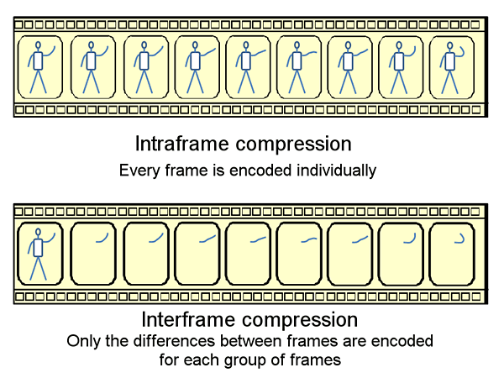
Intraframe vs Interframe Compression

Slide 10
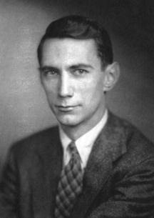
เทคนิคการบีบอัดข้อมูล
Lossless Compression
Entropy ใช้แบบจำลองความน่าจะเป็นในทางสถิติคาดเดาว่าเหตุการณ์ถัดไปคืออะไร โดยใช้อัลกอริทึม Shannon’s Law of Entropy
RLE (Run Length Encoding)
Huffman Coding
Arithmetic Coding
LZW (Lempel-Ziv-Welsh Coding)
Etc…

Slide 11
เทคนิคการบีบอัดข้อมูล [2]
Lossy
Transform Coding
Psycho-Analysis เข้ารหัสเสียงตามการได้ยินของมนุษย์
Interframe Correlation จะใช้อัลกอริทึม JPEG Compression มาทำการบีบอัดวิดีโอ
Fractal

Slide 12
มาตรฐานการบีบอัดข้อมูลแบบ JPEG
JPEG (Joint Photographers Expert Group) เป็นมาตรฐานการบีบอัดภาพที่ใช้เทคนิคหลายรูปแบบมาผสมผสานกัน เช่น RLE และ Huffman Coding เป็นต้น
รองรับการบีบอัดทั้งแบบ Lossless และ Lossy
ภาพที่ได้จากการบีบอัดจะเป็นภาพแบบ Lossy

Slide 13
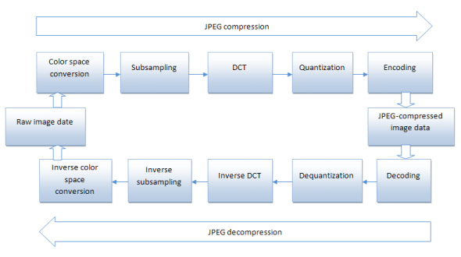
ผังการทำงานของการบีบอัดข้อมูลแบบ JPEG

Slide 14
มาตรฐานการบีบอัดข้อมูลแบบ MPEG
MPEG (Motion Picture Expert Group) เป็นมาตรฐานการบีบอัดข้อมูลเสียงและวิดีโอ วิธีการคือจะหาข้อมูลที่ซ้ำซ้อนเพื่อนำมาคำนวณและแทนค่าจุดสีต่างๆ ประกอบไปด้วย
MPEG-1 Audio (MP1, MP2, MP3) และ MPEG-1 Video
MPEG-2 Audio และ MPEG-2 Video
MPEG-4 จะมีกระบวนการนำเสียงหรือวิดีโอมากกว่าหนึ่งออบเจ็กต์มารวมกันเป็นออบเจ็กต์ใหม่ (คล้ายการซ้อน Layer ในโปรแกรมตัดต่อรูปภาพ) เรียกแต่ละออบเจ็กต์ว่า Video Object Plane (VOP)

Slide 15
MPEG-4 Encoder
Scene Descriptor and Object Descriptor
Multiplexer
เข้ารหัส VOP0
Raw Data
(VDO)
กำหนด VOP
เข้ารหัส VOP1
Storage
เข้ารหัส VOP2
Raw Data
(Audio)
เข้ารหัสเสียง

Slide 16
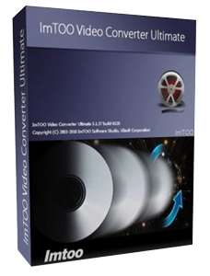
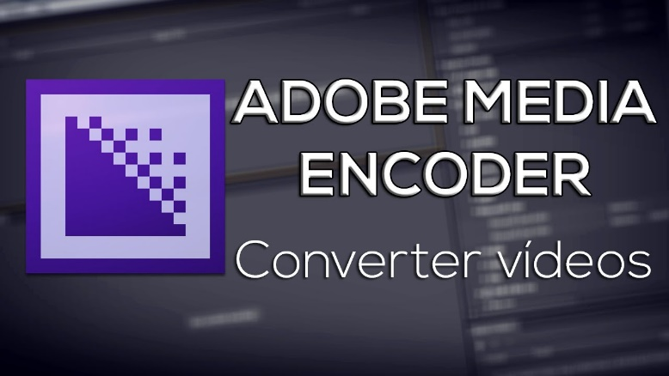
ซอฟต์แวร์สำหรับบีบอัดวิดีโอ

